Slide 1


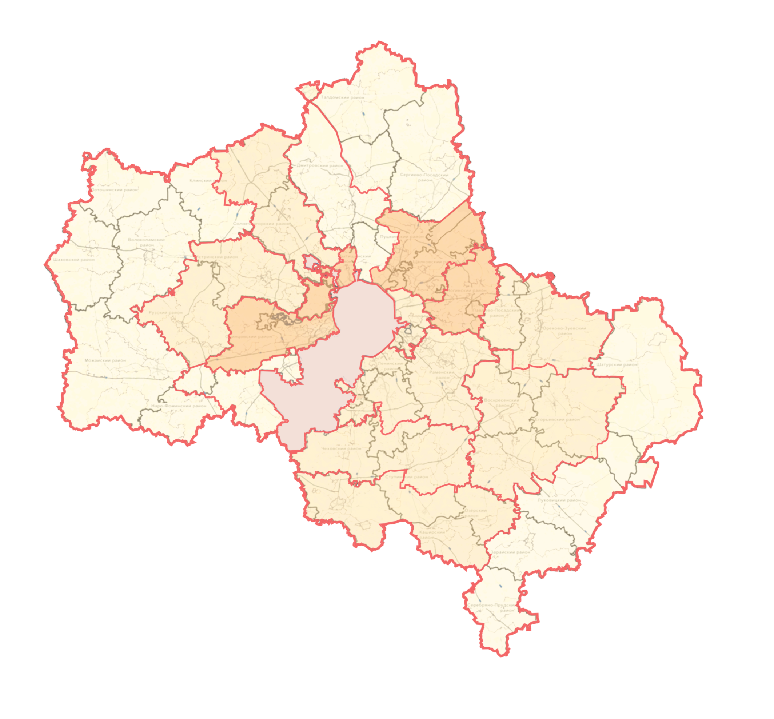
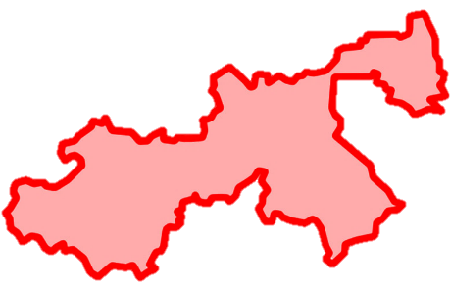

ПРОЕКТ «ВНЕСЕНИЕ ИЗМЕНЕНИЙ В ГЕНЕРАЛЬНЫЙ ПЛАН НАРО-ФОМИНСКОГО ГОРОДСКОГО ОКРУГА МОСКОВСКОЙ ОБЛАСТИ ПРИМЕНИТЕЛЬНО К НАСЕЛЁННОМУ ПУНКТУ Д. ХЛОПОВО»
Наро-Фоминский городской округ
Расстояние до МКАД – 25 км
Численность населения – 173,651 тыс. чел.
Территория округа – 154 744 га
Количество населённых пунктов – 206
Ярославская
область
Тверская
область
Талдом
Дубна
Клин
Краснозаводск
д. Хлопово
Расстояние до МКАД – 31 км
Постоянное население – 0,28 тыс. чел.
Площадь – 108,05 га
Дмитров
Пересвет
д. Хлопово
Яхрома
Сергиев Посад
Лотошино
Хотьково
Шаховская
Волоколамск
Солнечногорск
Красноармейск
Лобня
Пушкино
Истра
Химки
Мытищи
Ногинск
Красногорск
Балашиха
Щелково
Орехово-Зуево
Смоленская
область
Руза
Звенигород
Реутов
Электросталь
Павловский
посад
Лукино-Дулёво
Владимирская
область
Люберцы
Жуковский
Шатура
Можайск
МОСКВА
Видное
Раменское
Верея
Наро-Фоминск
Подольск
Бронницы
Егорьевск
Воскресенск
Наро-Фоминский
городской округ
Чехов
Коломна
Рязановка
Калужская
область
Серпухов
Ступино
Луховицы
Озёры
Рязанская
область
Кашира
Зарайск
Тульская область
Серебряные
пруды
Комитет по архитектуре и градостроительству Московской области
Москва, 2025 год

Slide 2
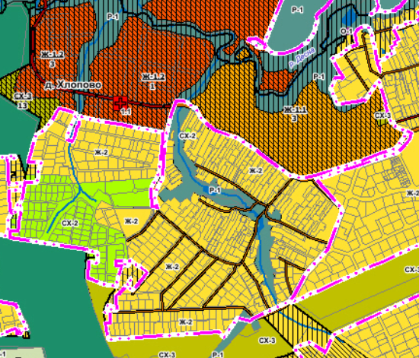
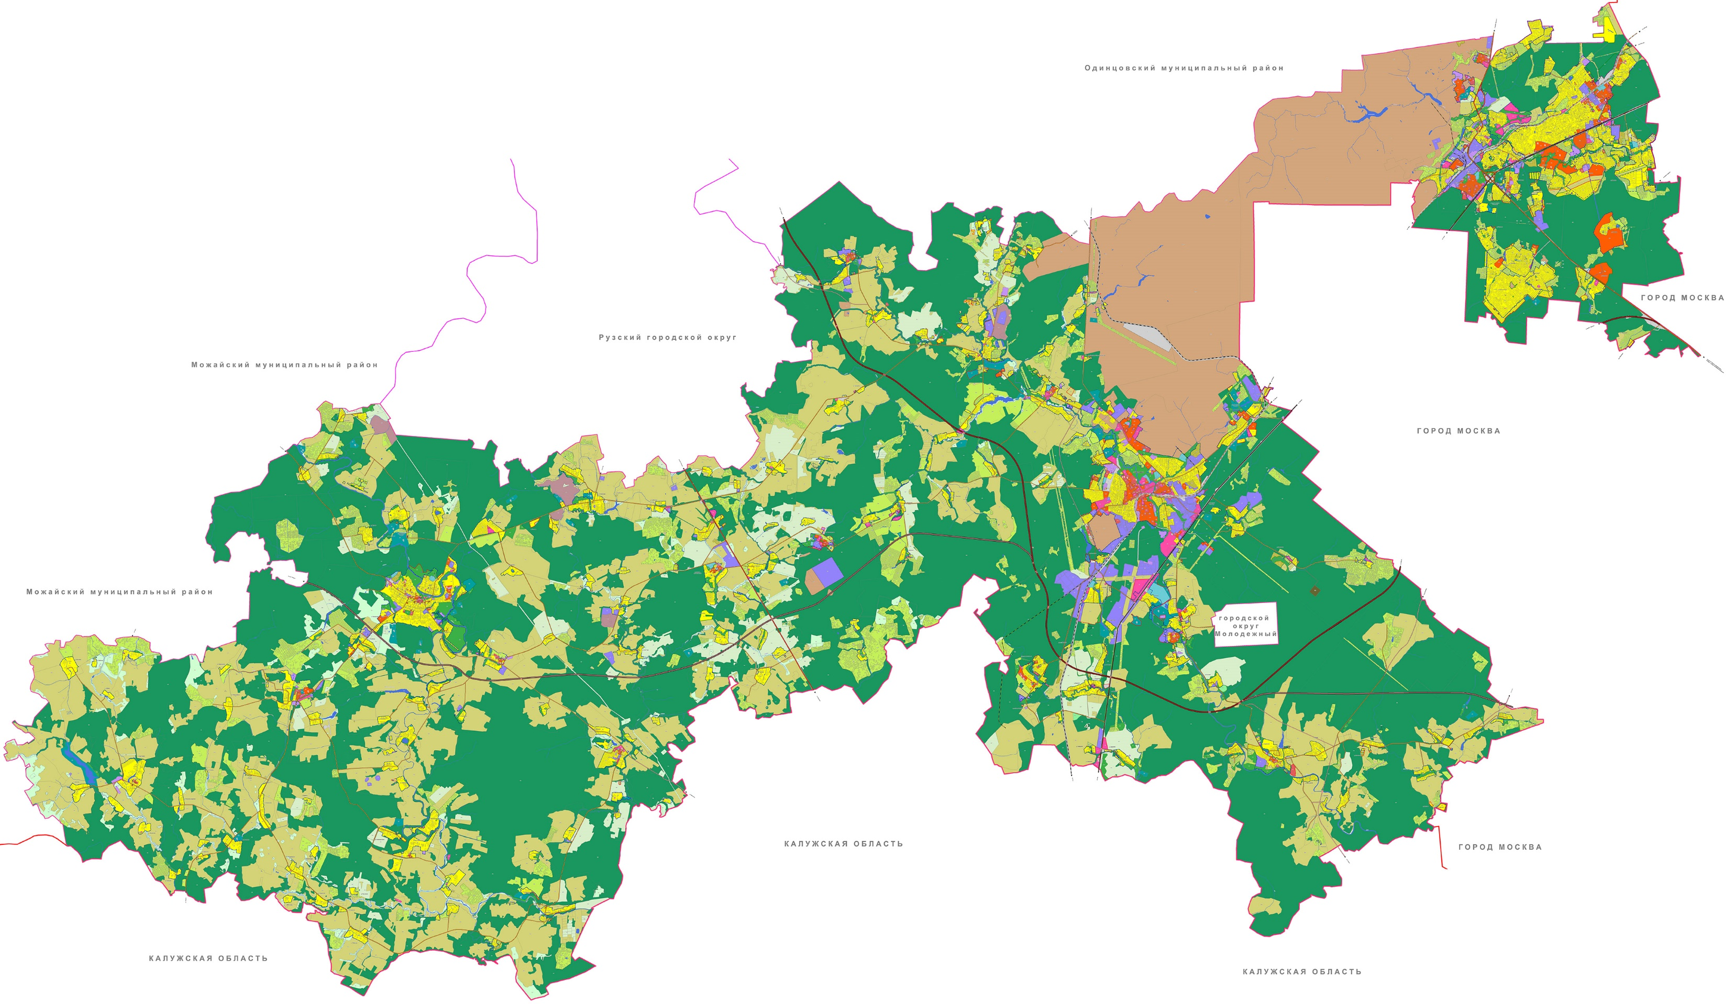
ГЕНЕРАЛЬНЫЙ ПЛАН НАРО-ФОМИНСКОГО ГОРОДСКОГО ОКРУГА МОСКОВСКОЙ ОБЛАСТИ
Фрагмент Генерального плана
Генеральный план Наро-Фоминского городского округа Московской области утверждён решением Совета депутатов Наро-Фоминского городского округа Московской области от 24.03.2020 № 4/46.
д. Докукино
Проект «Внесение изменений в Генеральный план Наро-Фоминского городского округа Московской области применительно к населённому пункту д. Хлопово» подготовлен на основании распоряжения Комитета по архитектуре и градостроительству Московской области от 20.01.2025 № 33РВ-24
«О подготовке проекта внесения изменений в генеральный план
Наро-Фоминского городского округа Московской области
применительно к населенному пункту д. Хлопово».
г. Апрелевка
г. Наро-Фоминск
г. Верея
Местоположение территории внесения изменений

Slide 3
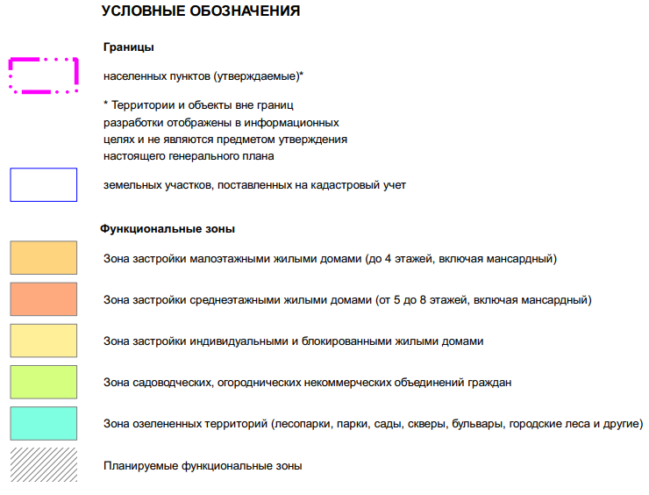
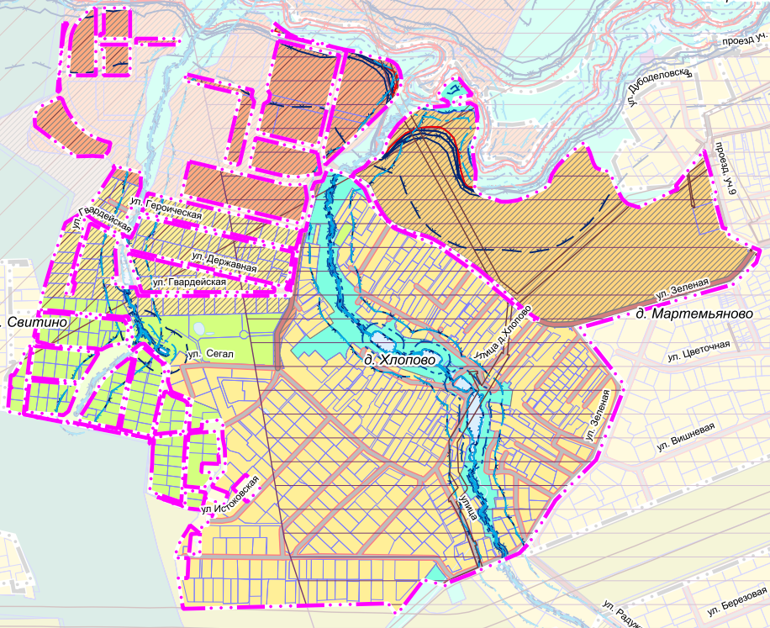
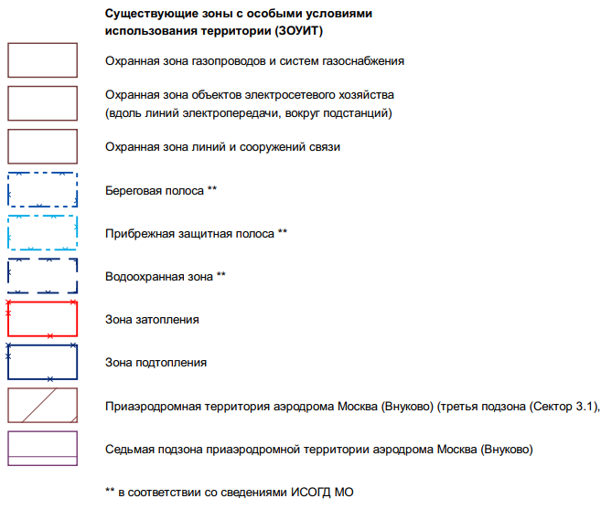
КАРТА ЗОН С ОСОБЫМИ УСЛОВИЯМИ ИСПОЛЬЗОВАНИЯ ТЕРРИТОРИИ

Slide 4
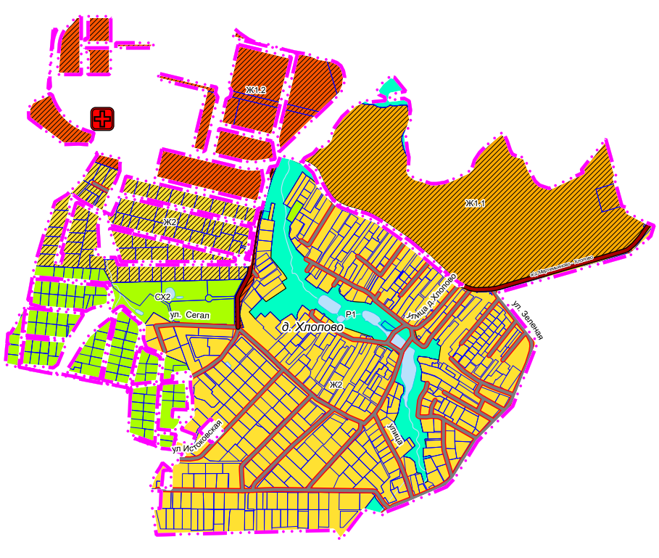
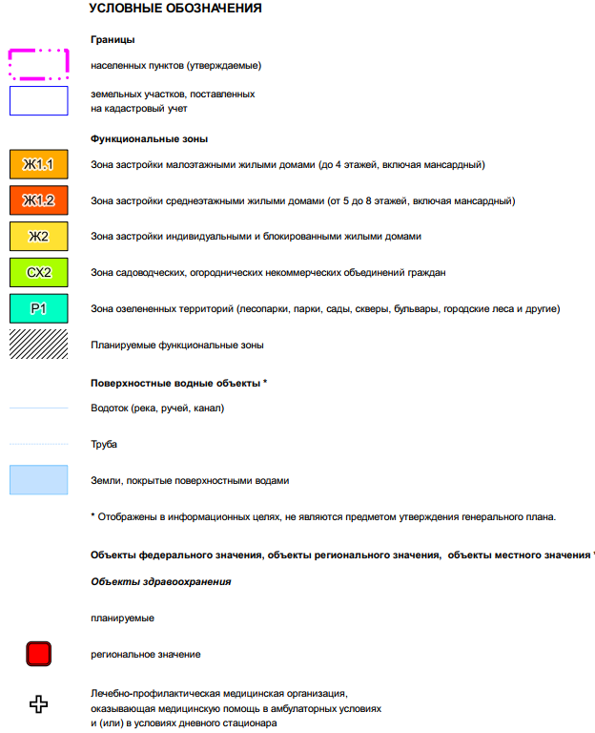
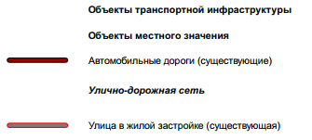
ПЛАНИРУЕМОЕ ЖИЛИЩНОЕ СТРОИТЕЛЬСТВО
Территории планируемого размещения жилой застройки
Местополодение | Территория, га | Планируемый жилищный фонд, тыс.кв.м | Расчетное население, тыс. чел.
д. Хлопово: | 59,07 | 267,5 | 10,39

Slide 5
МЕСТА ПРИЛОЖЕНИЯ ТРУДА
Количество новых рабочих мест д. Хлопово Наро-Фоминского городского округа составит:
• на первую очередь и на расчётный срок – 0,71 тыс. мест

Slide 6
ТЕХНИКО-ЭКОНОМИЧЕСКИЕ ПОКАЗАТЕЛИ
Показатель | Существующее положение | Первая очередь | Расчетный срок
Численность постоянного населения д. Хлопово, тыс. чел. | 0,28 | 10,67 | 10,67
Количество рабочих мест, всего, тыс. мест | - | 0,71 | 0,71
Жилищный фонд , всего тыс. кв.м., в том числе: жилищный фонд квартирного типа, тыс. кв.м. - индивидуальное жилищное строительство, тыс. кв.м. / га | 14,0 0,0 14,0 | 281,5 249,3 32,2 | 281,5 249,3 32,2
Жилищный фонд, подлежащий сносу, тыс. кв.м. |  | - | -
Нормативные потребности в объектах местного значения
Показатель | Существующее положение | Первая очередь | Расчётный срок
Нормативная потребность в дошкольных образовательных организациях (мест) | 18 | 694 | 694
Нормативная потребность в общеобразовательных организациях (мест) | 38 | 1440 | 1440
Нормативная потребность в спортивных сооружениях (плоскостных) (тыс.кв.м.) | 0,27 | 10,12 | 10,12
Нормативная потребность в объектах спорта, включающих раздельно нормируемые спортивные сооружения (спортивные залы) (тыс.кв.м. площади пола) | 0,03 | 1,13 | 1,13
Нормативная потребность в объектах спорта, включающих раздельно нормируемые спортивные сооружения (бассейны) (кв.м. зеркала воды) | 3 | 106 | 106
Нормативная потребность в ДЮСШ (мест) | 6 | 221 | 221
Нормативная потребность в объектах культурно-досугового (клубного) типа (мест зрительного зала) | 20 | 747 | 747
Нормативная потребность в организациях дополнительного образования (ДШИ) (мест) | 7 | 267 | 267
Нормативная потребность в кладбищах (га) | 0,07 | 2,56 | 2,56

Slide 7
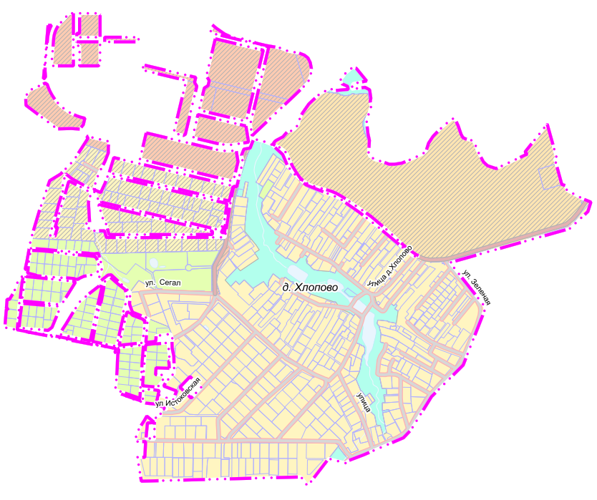
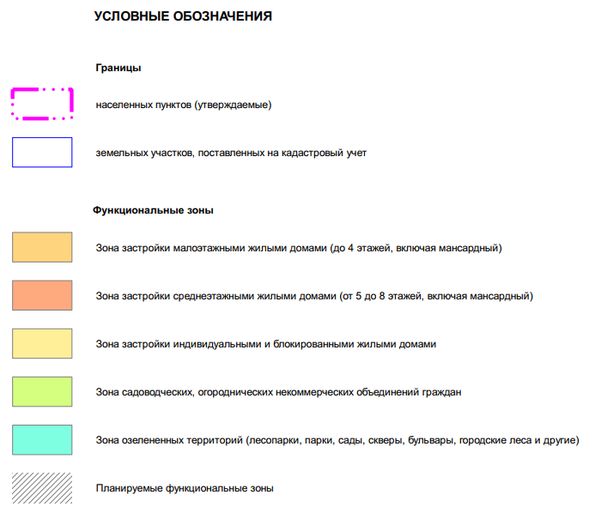
ГРАНИЦЫ НАСЕЛЕННЫХ ПУНКТОВ
Площадь земель в утверждённых границах населённого пункта д. Хлопово составляет 108,05 га.
В настоящее время в утверждённых границах населённого пункта д. Хлопово расположены земельные участки иных категорий:
- 110 земельных участков категории земли сельскохозяйственного назначения общей площадью – 13,59 га.
- 68 земельный участок категории земли промышленности, энергетики, транспорта, связи, радиовещания, телевидения, информатики, земли для обеспечения космической деятельности, земли обороны, безопасности и земли иного специального назначения площадью – 10,50 га.
4 земельных участка с не установленной категорией земель, общей площадью 0,52 га.
Необходимо приведение категории земель генеральному плану.
Предлагается включение в границы населённого пункта д. Хлопово 37 земельных участков общей площадью 45,62 га:
- 7 земельных участков общей площадью 1,18 га из категории земли сельскохозяйственного назначения;
- 30 земельных участков общей площадью 44,44 га из категории земли населённых пунктов.
Площадь населённого пункта д. Хлопово в утверждаемых границах составляет 148,46 га.

Slide 8
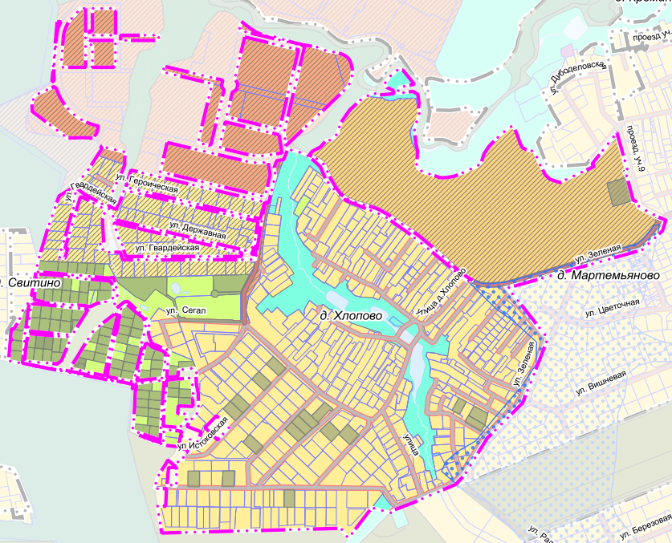
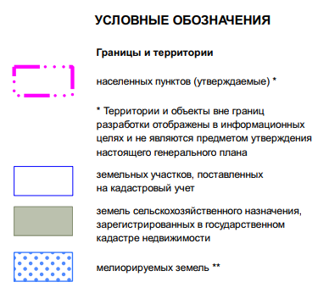

ЗЕМЛИ СЕЛЬСКОХОЗЯЙСТВЕННОГО НАЗНАЧЕНИЯ, В ТОМ ЧИСЛЕ МЕЛИОРИРОВАННЫЕ ЗЕМЛИ
На территории разработки внесения изменений в генеральный план расположены земли сельскохозяйственного назначения общей площадью 13,27 га.
В ведомственной информационной системе Комитета по архитектуре и градостроительству Московской области приводятся сведения о мелиорированных землях, расположенных на территории Московской области. Применительно в населённому пункту д. Хлопово приводятся следующие сведения о мелиорированных землях. Площадь мелиорированных земель, расположенных в границах населённого пункта д. Хлопово составляет 3,53 га. Из них, расположенных на землях сельскохозяйственного назначения 0 га.

Slide 9
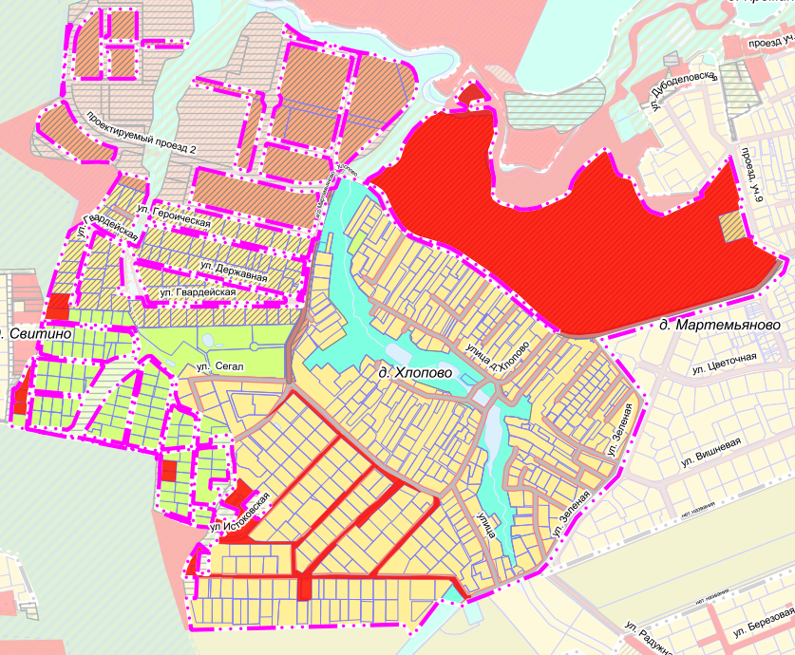
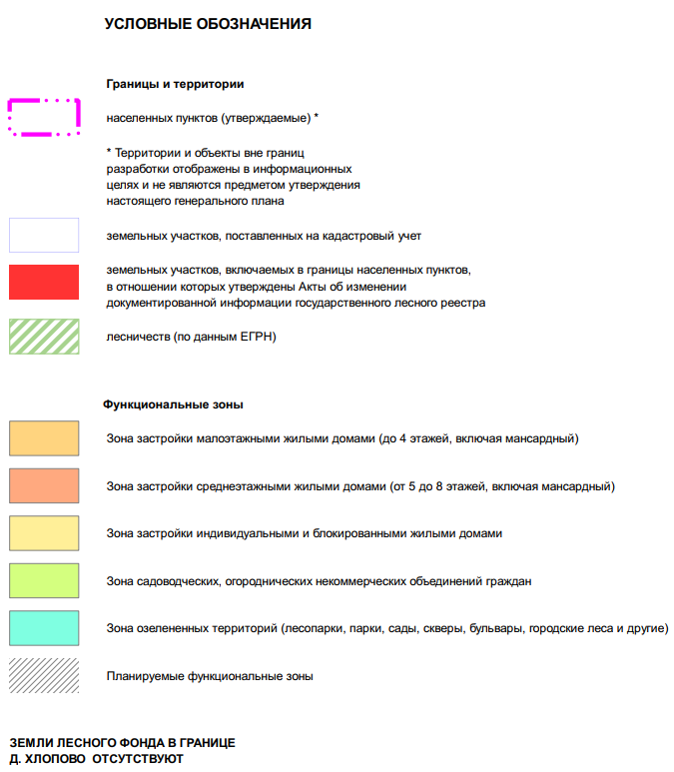
ГРАНИЦЫ ЗЕМЕЛЬ ЛЕСНОГО ФОНДА С ОТОБРАЖЕНИЕМ ГРАНИЦ ЛЕСНИЧЕСТВ И ЛЕСОПАРКОВ
Перечень земельных участков, в отношении которых Комитет лесного хозяйства Московской области утвердил акты об изменении документированной информации государственного лесного реестра
№ | Кадастровый номер | Реквизиты нормативного акта
 |  | Дата | Номер
1 | 50:26:0180309:157 | 18.01.2023 | 25122/2/10-01/2023/ЛА
2 | 50:26:0180313:92 | 22.01.2023 | 25798/2/10-01/2023/ЛА
3 | 50:26:0180306:65 | 22.01.2023 | 25794/2/10-01/2023/ЛА
4 | 50:26:0180313:52 | 18.01.2023 | 25214/2/10-01/2023/ЛА
5 | 50:26:0180311:73 | 13.01.2023 | 24662/2/10-01/2023/ЛА
6 | 50:26:0180310:4 | 02.11.2021 | 4344/2/10-10/2021/ЛА
7 | 50:26:0180313:19 | 14.03.2023 | 33576/2/10-01/2023/ЛА
8 | 50:26:0180308:80 | 03.08.2023 | 51573/2/10-10/2023/ЛА
9 | 50:26:0180308:64 | 02.08.2023 | 51187/2/10-10/2023/ЛА
10 | 50:26:0180308:78 | 01.08.2023 | 51018/2/10-10/2023/ЛА
11 | 50:26:0180306:64 | 13.03.2023 | 33222/2/10-01/2023/ЛА
12 | 50:26:0180308:67 | 11.08.2023 | 53030/2/10-10/2023/ЛА
13 | 50:26:0180308:183 | 09.08.2023 | 52436/2/10-10/2023/ЛА
14 | 50:26:0180308:178 | 16.08.2023 | 53568/2/10-10/2023/ЛА

Slide 10
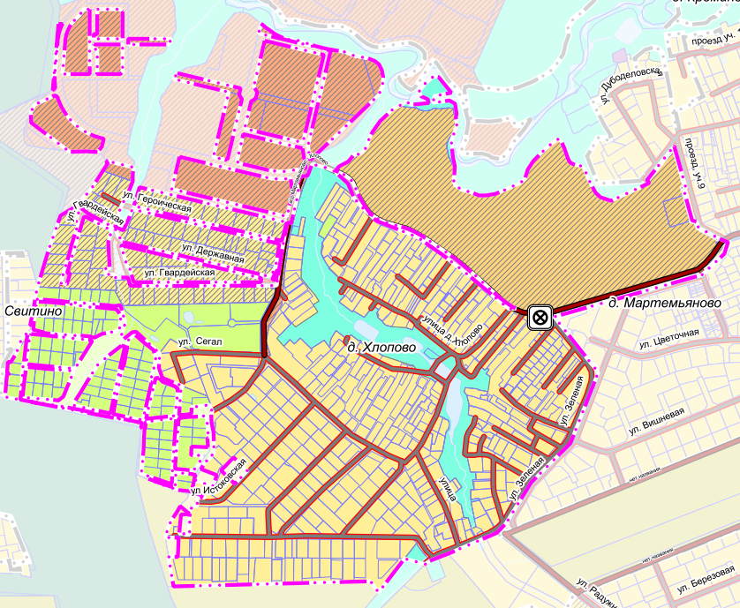
ТРАНСПОРТНАЯ ИНФРАСТРУКТУРА
Мероприятия по развитию транспортной инфраструктуры учитывают:
Схему территориального планирования РФ в области федерального транспорта (железнодорожного, воздушного, морского, внутреннего водного транспорта) и автомобильных дорог федерального значения, утверждённую распоряжение Правительства РФ от 19.03.2013 № 384-р
Постановление Правительства МО от 25.03.2016 № 230/8 об утверждении СТП ТО МО
Государственной программе МО "Развитие и функционирование дорожно-транспортного комплекса» на 2023-2029 годы, утв. постановлением Правительства МО от 04.10.2022 N 1069/35
Гаражи и стоянки для постоянного хранения личного автомобильного транспорта
Наименование муниципального образования | Количество индивидуальных легковых автомобилей, ед |  |  | Необходимое количество машино-мест для постоянного хранения с учетом существующих при 90% обеспеченности машино-местами (РНГП)
 | Существующее положение | Первая очередь | Расчётный срок | Существующее положение | Первая очередь | Расчётный срок
д. Хлопово | 0 | 3581 | 3581 | 0 | 3223 | 3223
Объектов технического сервиса автотранспортных средств
Наименование | Количество индивидуальных легковых автомобилей, ед |  |  | Потребность постов для объектов обслуживания автомобильного транспорта, шт. (из расчёта 1 пост на 200 легковых автомобилей)
 | Существующее положение | Первая очередь | Расчётный срок | Существующее положение | Первая очередь | Расчётный срок
д. Хлопово | 100 | 3799 | 3799 | 0 | 11 | 11
Внешние транспортные связи территории, в отношении которой вносятся изменения в генеральный план осуществляются по автомобильной дороге федерального значения М-3 "Украина" Москва - Калуга - Брянск - граница с Украиной и автомобильным дорогам общего пользования местного значения М-3 "Украина" – Мартемьяново и Мартемьяново - Хлопово.
Протяженность автомобильных дорог общего пользования, обеспечивающих внешние и внутри муниципальные связи городского округа, составляет 1,822 км, в том числе:
- местного значения – – 1,822 км.
Улично-дорожная сеть (улицы, проезды, переулки, тупики) обеспечивает транспортную связь территорий населенного пункта.
Протяженность автомобильных дорог общего пользования, обслуживающих территории населенных пунктов составляет – 10,02 км, в том числе:
Местного значения – 10,02 км.

Slide 11
ФУНКЦИОНАЛЬНО-ПЛАНИРОВОЧНЫЙ БАЛАНС ТЕРРИТОРИИ *
Поз. | Показатели | Единица измерения | Существующее положение |  | Расчётный срок (2043 г.)
 |  |  | га | % | га | %
Общая площадь земель в границах разработки внесения изменений |  | га | 148,46 | 100 | 148,46 | 100
1 | Зона застройки малоэтажными жилыми домами (до 4 этажей, включая мансардный) (Ж-1.1) | га | 0,00 | 0 | 26,86 | 18,10
2 | Зона застройки среднеэтажными жилыми домами (от 5 до 8 этажей, включая мансардный) (Ж-1.2) | га | 0,00 | 0 | 16,28 | 10,96
3 | Зона застройки индивидуальными и блокированными жилыми домами (Ж-2) | га | 66,14 | 44,55 | 79,67 | 53,66
4 | Зона, предназначенная для ведения садоводства и огородничества (СХ-2) | га | 15,67 | 10,56 | 15,67 | 10,56
5 | Зона озелененных территорий (лесопарки, парки, сады, скверы, бульвары, городские леса и другие) (Р-1) | га | 9,98 | 6,72 | 9,98 | 6,72
6 | Иные не застроенные территории, пустыри | га | 56,67 | 38,17 | 0,00 | 0
7 | Зона застройки малоэтажными жилыми домами (до 4 этажей, включая мансардный) (Ж-1.1) | га | 148,46 | 100 | 148,46 | 100
* Функционально-планировочный баланс территории является прогнозной оценкой и приводится в информационно-справочных целях.

